Slide 1
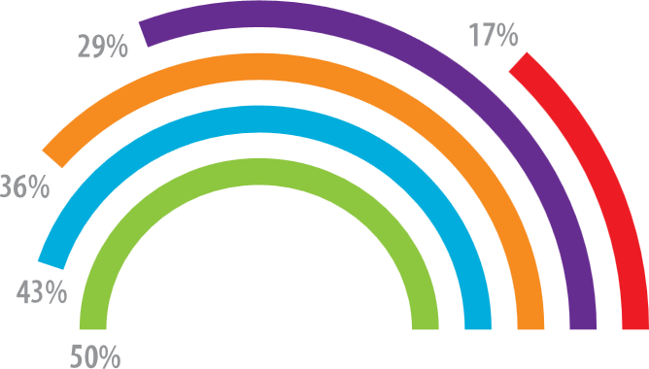
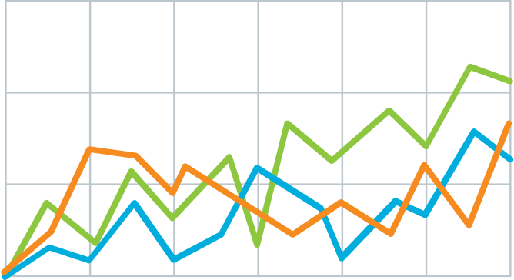
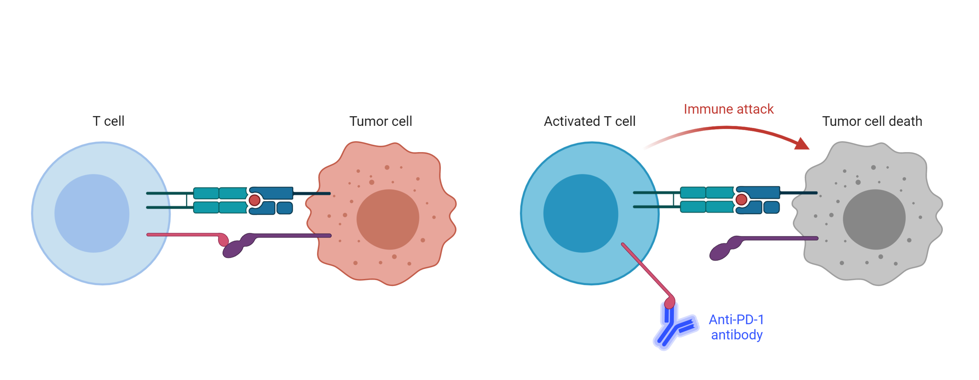
Duas linhas para explicar o seu trabalho resumidamente (não é o título)
(Acrescentar as logomarcas das instituições de vínculo dos autores)
Coloque o Título aqui: Investigando a dinâmica de x em y
Primeiro Autor¹, Segundo Autor², Terceiro Autor³*…
¹ Laboratório, Instituição, e-mail; ² Laboratório, Instituição; ² Laboratório, Instituição;
Contexto: De acordo com a contagem de downloads do Open Science Framework, 70.000 pessoas precisavam de um layout no estilo retrato para o #betterposter.
Resultado 1: Explique rapidamente o que o gráfico mostra. Ajude as pessoas a pensar.
Resultado 2: Números grandes são mais fáceis de visualizar à distância e mais acessíveis.
v
v
Metodologia
Investigação
Longitudinal
v
1
O ponto de controle imunológico inibe a ativação das células T.
2
Os anticorpos anti-PDF-1 permitem a ativação de células T
Discussão: Essa é apenas uma interpretação das descobertas que sugerem que os pôsteres eficazes são organizados, têm figuras e textos grandes e incluem caixas de chamadas com dicas. Falta a sua personalidade e o seu talento criativo.
EBBio
Apoio Financeiro: (Acrescentar os nomes e as logomarcas dos financiadores do projeto)
2025
10º Encontro Bienal de
Biossegurança
5 e 6 de maio de 2025, em Vitória - ES

